Slide 1
Развитие эмоциональной сферы детей
в процессе игры
Подготовила: Бондарчук Т.И.

Slide 2
"Необходимо научить ребёнка с детства
волноваться чужим несчастьям,
радоваться радостям другого,
пробудить в восприимчивой душе эту
драгоценную способность сопереживать,
сорадоваться, сострадать…”
К.И.Чуковский

Slide 3
Педагогам необходимо в своей деятельности применять различные методы и приемы, которые могли бы способствовать тому, чтобы эмоциональное развитие детей протекало нормально.
Наши дети познают мир через яркие образы, конкретно и наглядно. А многие свойства обычных на взгляд взрослого вещей, которые давно для него стали привычны и понятны, на маленького человечка могут произвести самое неожиданное впечатление.
Так как же можно повлиять на развитие эмоций у детей?
Самый лучший способ – это, конечно же, игры и игровые упражнения.

Slide 4
Эмоциональное развитие двух-трехлетних детей тесно связано с сенсорным. Расширение сенсорного опыта за счет увеличения палитры ощущений, совершенствования восприятия приводит и к большему разнообразию эмоционально-экспрессивных реакций у детей.
Важная роль отводится сенсорной сфере. Она служит ключом, приводящим в движение механизмы эмоциональной сферы, обуславливает полноценное развитие ребенка в целом.
Таким образом, эмоциональные проявления ребенка в раннем возрасте зависят от окружающей его социальной обстановки, от взрослых, которые поддерживают природную повышенную эмоциональность малыша, создают условия для тонизации его эмоциональной сферы.

Slide 5
Осуществляя работу по эмоциональному развитию детей 2-3 лет, важное место стоит отвести сенсорным играм, которые помимо включения детей в содержательное взаимодействие с сенсорными стимулами, активизируют моторные механизма эмоционального отклика, опосредованно приводят в действие эмоциональную сферу в целом.
Эти игры не требуют большой подготовки к их проведению, весьма привлекательны для малышей и, в свою очередь, служат основным источником эмоционального развития в раннем и младшем дошкольном возрасте.

Slide 6
Вот некоторые из них:
«Ветерок»
«Чудесный мешочек»
«Путешественники»
«Веселая пушинка»
«Скачем на коне»

Slide 7
Играя, дети познают окружающий мир, себя и сверстников, свое тело, изобретают, творят окружающее, а также устанавливают отношения со сверстниками, при этом развиваются гармонично и целостно.
Именно подвижная игра способствует формированию межличностных отношений и общению между сверстниками, умственному развитию ребенка, совершенствованию познавательных процессов, развитию творческой активности детей.

Slide 8
Подвижная игра – сложная эмоциональная деятельность детей. Активные движения, обусловленные содержанием игры, вызывают у детей положительные эмоции. Необходимость подчиняться правилам и соответствующим образом реагировать на сигнал, организует и дисциплинирует детей, приучает их контролировать свое поведение, развивает сообразительность, двигательную инициативу и самостоятельность.
Подвижные игры расширяют общий кругозор детей, стимулируют использование знаний об окружающем мире, человеческих поступках, поведении животных; пополняют словарный запас; совершенствуют психические процессы.

Slide 9
Для подвижных игр характерно нравственно ценное содержание. Они воспитывают доброжелательность, стремление к взаимопомощи, совестливость, организованность, инициативу. Кроме того, проведение подвижных игр сопряжено с большим эмоциональным подъемом, радостью, весельем, ощущением свободы.

Slide 10
В играх дети делают все как бы втроем: их подсознание, их разум, их фантазия «работают» синхронно, участвуют в осмыслении и отражении мира постоянно. Детские игры окупаются золотом самой высокой пробы, ибо воспитывают, развивают в ребенке целостно милосердие и память, честность и внимание, трудолюбие и воображение, интеллект и фантазию, справедливость и наблюдательность, язык и реактивность – словом, все, что составляет богатство человеческой личности.
В России игры называли забавами, развлечениями, потехами и даже утехами. А ведь утешиться – это успокоиться на чем-то радостном, облегчить свою жизнь, свое положение, перестать огорчаться, горевать, успокоиться (С.А. Шмаков).

Slide 11
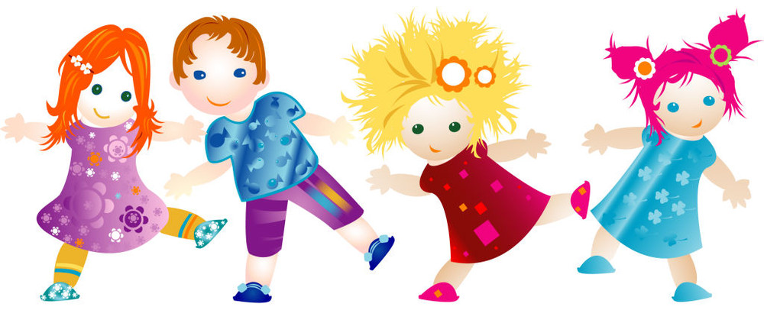
Важным элементом игр при эмоциональном развитии является музыка. Вслушиваясь в слова и музыку песен и хороводов, ребенок приобретает первоначальные понятия настроения музыки, приобретает опыт передачи чувств музыкальными средствами. Особенно ярко проявляются чувства радости у детей, когда проходят игры под музыку, так как музыка воздействует на эмоции детей, создает у них определенное настроение.

Slide 12
Сюжетно-ролевая игра — это основной вид игры ребенка дошкольного возраста. Игра спонтанное проявление ребенка и вместе с тем она строится на взаимодействии ребенка со взрослыми. Ей присущи основные черты игры: эмоциональная насыщенность и увлеченность детей, самостоятельность, активность, творчество.
Основным источником, питающим сюжетно-ролевую игру ребенка,— является окружающий его мир, жизнь и деятельность взрослых и сверстников.

Slide 13
Основной особенностью сюжетно-ролевой игры является наличие в ней воображаемой ситуации. Воображаемая ситуация складывается из сюжета и ролей.
Сюжет игры — это ряд событий, которые объединены жизненно мотивированными связями. В сюжете раскрывается содержание игры — характер тех действий и отношений, которыми связаны участники событий.
Роль является основным стержнем сюжетно-ролевой игры. Чаще всего ребенок принимает на себя роль взрослого. Наличие роли в игре означает, что в своем сознании ребенок отождествляет себя с тем или иным человеком и действует в игре от его имени.
Ребенок соответствующим образом использует те или иные предметы (готовит обед, как повар; делает укол, как медсестра, вступает в разнообразные отношения с другими играющими (хвалит или ругает дочку, осматривает больного и т. д.). Роль выражается в действиях, речи, мимике, пантомиме.

Slide 14
Свободная сюжетная игра — самая привлекательная для детей дошкольного возраста деятельность. Её привлекательность объясняется тем, что в игре ребёнок испытывает внутренне субъективное ощущение свободы, подвластности ему вещей, действий, отношений — всего того, что в практической продуктивной деятельности оказывает сопротивление, даётся с трудом. Это состояние внутренней свободы связано со спецификой сюжетной игры - действием в воображаемой, условной ситуации. Сюжетная игра не требует от ребёнка реального, ощутимого продукта, в ней всё условно, всё «как будто», «понарошку».

Slide 15
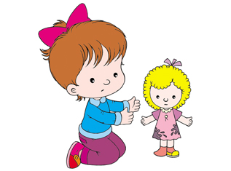
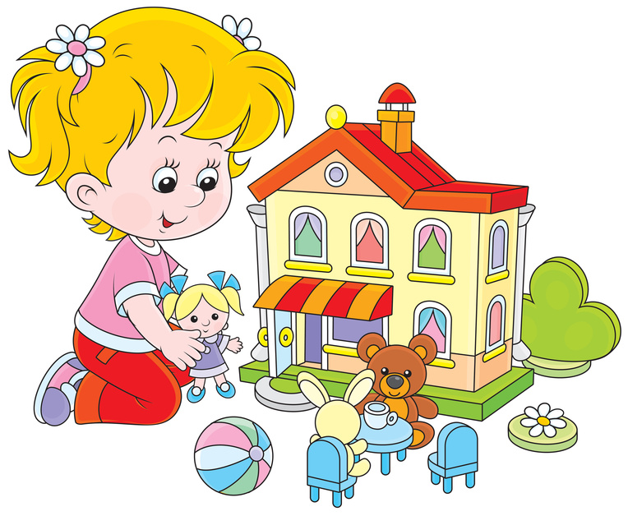
Все эти «возможности» сюжетной игры расширяют практический мир дошкольника и обеспечивают ему внутренний эмоциональный комфорт. Это происходит благодаря тому, что в игре ребёнок воссоздаёт интересующие его сферы жизни с помощью условных действий. Сначала это действия с игрушками, замещающими настоящие вещи, а затем - изобразительные, речевые и воображаемые действия (совершаемые во внутреннем плане, в «уме»).

Slide 16
Одним из главных условий правильной организации игры является постоянное руководство воспитателя, который всегда находится среди детей во время их самостоятельной игры, следит за тем, чтобы все были заняты, заинтересовывает пассивных детей игрушками, показывает, как можно заниматься той или иной игрушкой, усложняет игру детей путем наводящих вопросов и подсказываний.
Этим она создает у них заинтересованность, активное, радостное настроение.

Slide 17
Важно помнить, что игры должны создавать у детей хорошее настроение, вызывать радость: ребёнок радуется тому, что узнал что-то новое, радуется своему достижению, умению произнести слово, что-то сделать, добиться результата, радуется первым совместным с другими детьми действиям и переживаниям. Эта радость является залогом успешного развития детей на ступени раннего возраста и имеет большое значение для дальнейшего воспитания.
Особо важное значение для маленького ребенка имеет установление теплых, ласковых отношений с воспитателем. Взрослый, который сумел завоевать симпатии дошкольника, легко добивается от него выполнения предъявляемых требований, подчинения нравственным нормам поведения. Взрослые должны стремиться к установлению тесных эмоциональных контактов с ребенком – это жизненный источник формирования его чувств.

Slide 18
В воспитательной работе очень важно добиваться единства этих двух моментов — сочетания глубокого понимания ребенком тех или иных фактов действительности с правильным отношением к ним.

Slide 19
«Любите детство: поощряйте его игры, его забавы, его милый инстинкт. Кто из вас не сожалеет иногда об этом возрасте, когда на губах вечно смех, а на душе всегда мир».
Ж.-Ж. Руссо

Slide 20
СПАСИБО ЗА ВНИМАНИЕ
ТВОРЧЕСКИХ ВАМ УСПЕХОВ!

